Slide 1

KHỞI ĐỘNG

Slide 2
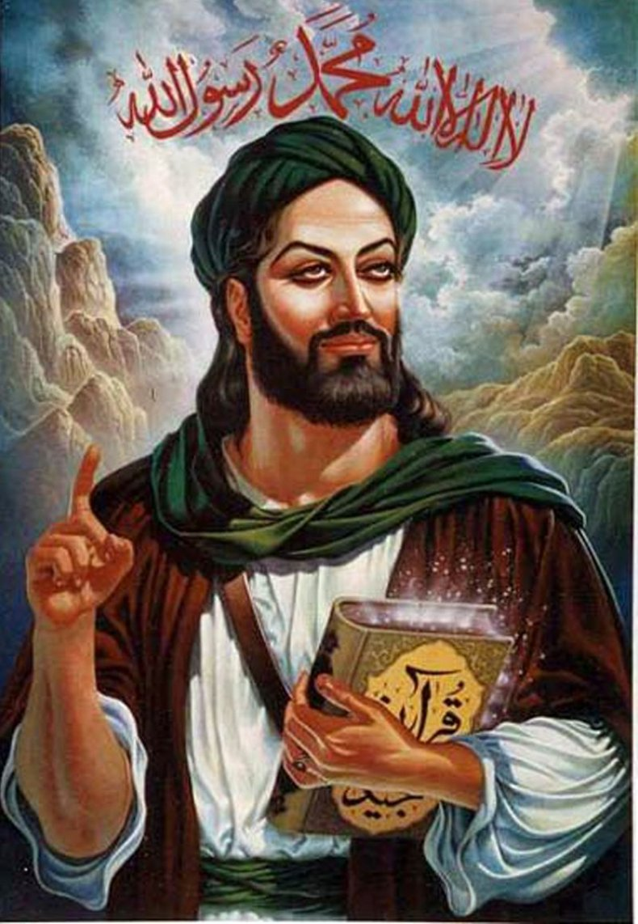
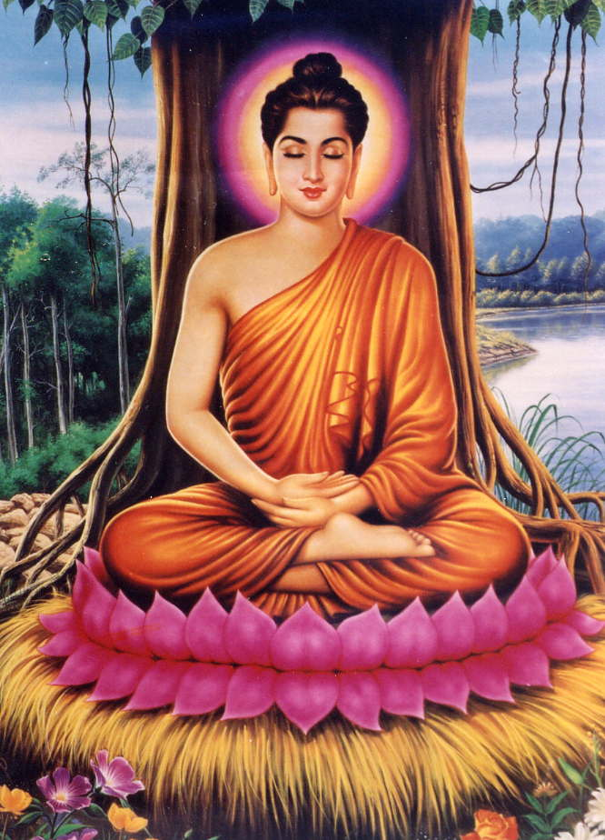
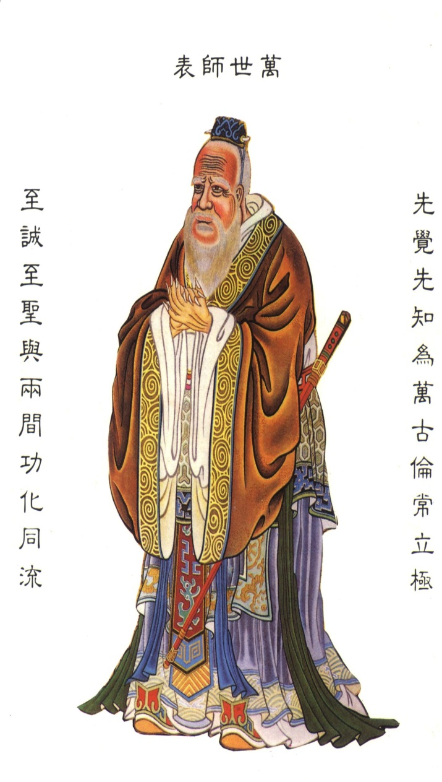
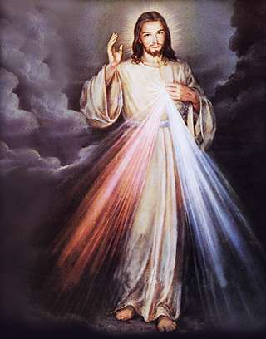
Hồi giáo
Phật giáo
Nho giáo
Thiên chúa giáo

Slide 3
PHONG TRÀO VĂN HÓA PHỤC HƯNG VÀ CẢI CÁCH TÔN GIÁO (t2)
Bài 3

Slide 4
NỘI DUNG
1
2
3
4
Những biến đổi về kinh tế xã hội Tây Âu thế kỷ XIII đến thế kỷ XVI
Phong trào Văn hóa Phục hưng
Luyện tập và vận dụng
Phong trào Cải cách tôn giáo

Slide 5
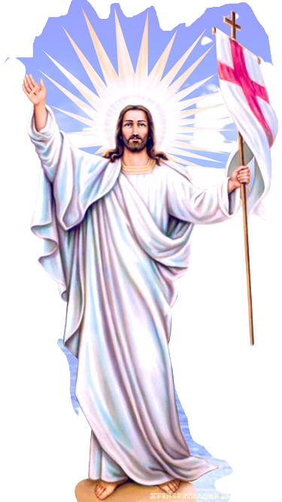
Bài 3: Phong trào Văn hóa Phục hưng và Cải cách tôn giáo
1. Những biến đổi về kinh tế xã hội Tây Âu thế kỷ XIII đến thế kỷ XVI
2. Phong trào Văn hoá Phục hưng
3. Phong trào Cải cách tôn giáo

Slide 6
HOẠT ĐỘNG NHÓM
1
Nguyên nhân bùng nổ
2
Nội dung cơ bản
3
Tác động

Slide 7

3. Phong trào Cải cách tôn giáo
Đầu thế kỉ XVI, Giáo hội Thiên Chúa giáo ngày càng có xu hướng cản trở sự phát triển của giai cấp tư sản
Nguyên nhân bùng nổ
Nhiều giáo hoàng và giám mục quá quan tâm đến quyền lực và đặt ra những lễ nghi tốn kém.
Phong trào bùng nổ khắp các nước Tây Âu khởi đầu là Đức và Thuỵ Sĩ.

Slide 8
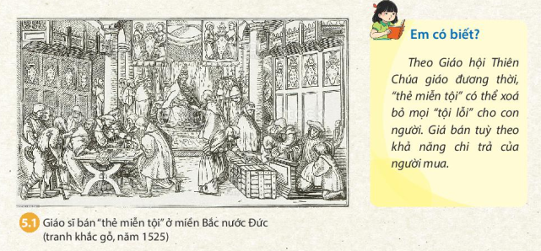
Tại sao việc nhà thờ bán “ Thẻ miễn tội” lại châm ngòi cho phong trào cải cách tôn giáo bùng nổ?

Slide 9

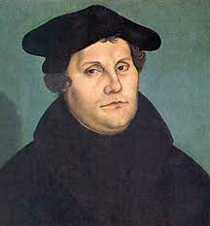
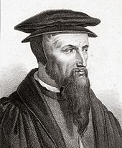
Theo tôi
Chúng ta nên quay về với giáo lí Ki-tô nguyên thủy
Tôi lại nghỉ nên hình thành một giáo phái mới. Gọi là Tin Lành
cải cách tiêu biểu
Martin Luther
Jean Canvil

Slide 10
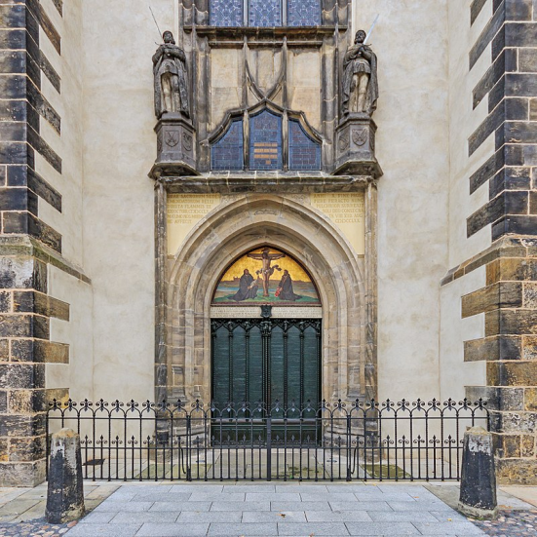
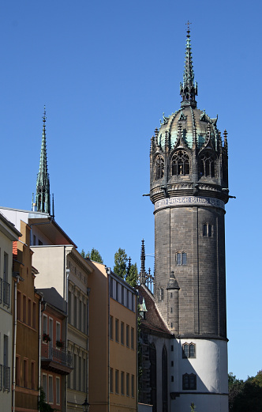
Cửa Nhà thờ Wittenberg, nơi Martin Luther treo 95 luận đề, chống lại sự lạm dụng của giáo hoàng về đặc quyền và phép giải tội.

Slide 11
NỘI DUNG CƠ BẢN
Phê phán những hành vi không chuẩn mực của Giáo hoàng
Chỉ trích mạnh mẽ nhưng giáo lí giả dối của Giáo hội
Đòi bãi bỏ những hủ tục, lễ nghi phiền toái
Ủng hộ việc làm giàu của giai cấp tư sản

Slide 12
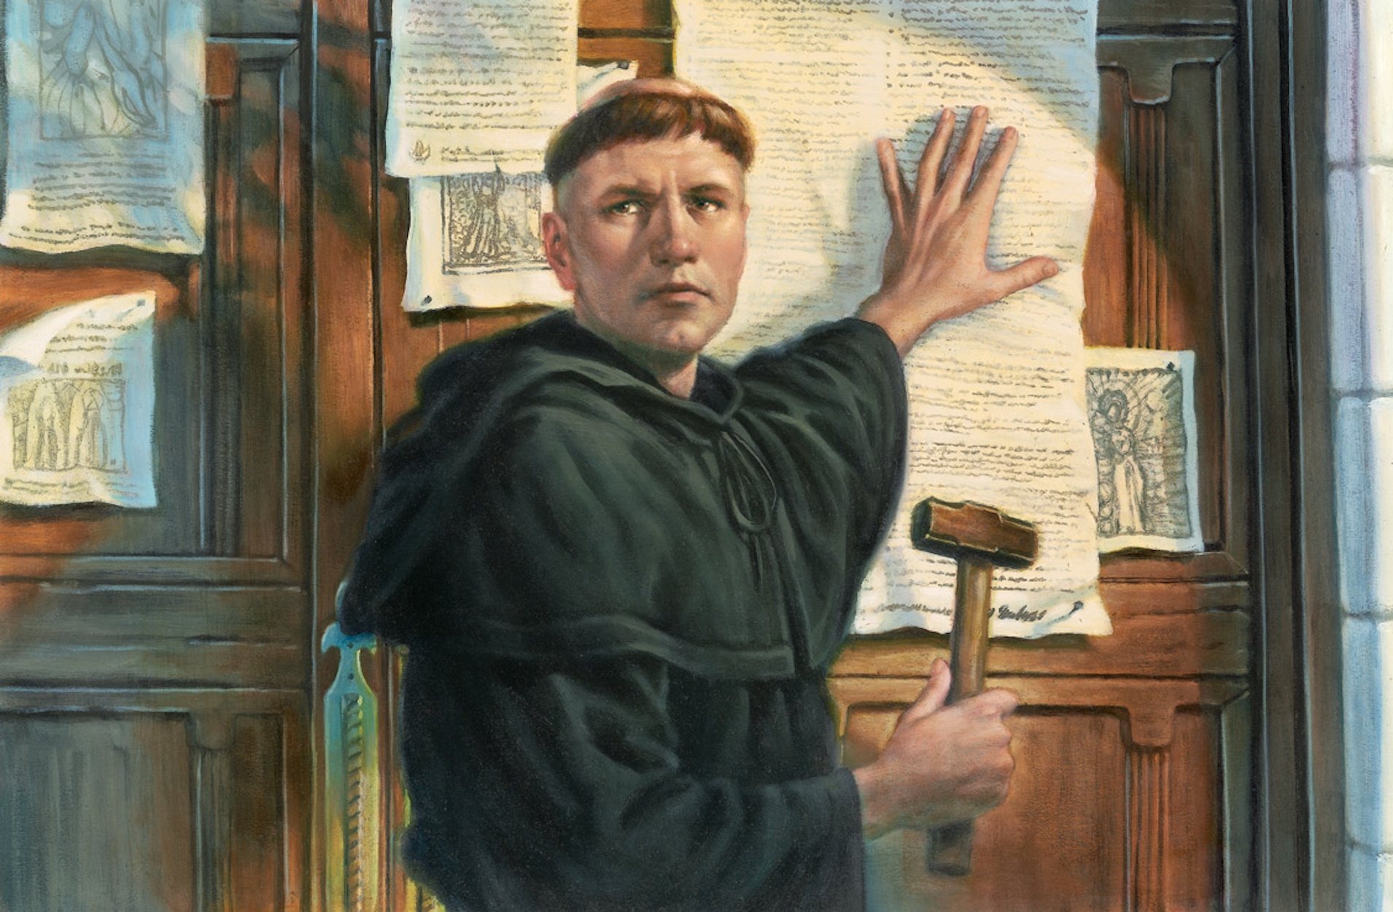
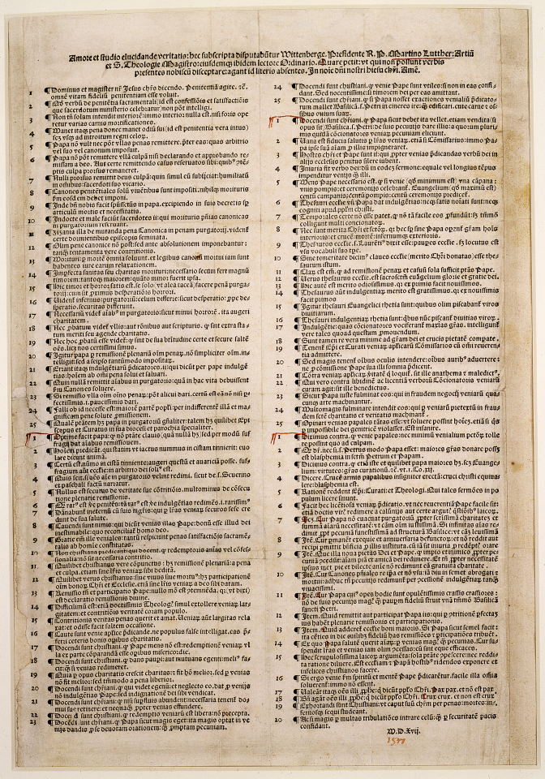
95 luận đề của Martin Luther

Slide 13

3. Phong trào Cải cách tôn giáo
Cải cách tôn giáo được đông đảo nhân dân ủng hộ, đã lan rộng khắp Tây Âu trong thế kỉ XVI.
TÁC ĐỘNG
Là một trong những cuộc đấu tranh công khai đầu tiên trên lĩnh vực văn hoá-tư tưởng của giai cấp tư sản chống lại chế độ phong kiến đã suy tàn.

Slide 14
BÀI 3: PHONG TRÀO CẢI CÁCH TÔN GIÁO
1. Nguyên nhân bùng nổ phong trào Cải cách tôn giáo
- Đầu thế kỉ XVI, Giáo hội Thiên Chúa giáo ngày càng có xu hướng cản trở sự phát triển của giai cấp tư sản
- Nhiều giáo hoàng và giám mục quá quan tâm đến quyền lực và đặt ra những lễ nghi tốn kém.
- Phong trào bùng nổ khắp các nước Tây Âu khởi đầu là Đức và Thuỵ Sĩ.
2. Nội dung cơ bản
- Phê phán những hành vi không chuẩn mực của Giáo hoàng
- Chỉ trích mạnh mẽ nhưng giáo lí giả dối của Giáo hội
- Tiến hành cải cách, bãi bỏ các lễ nghi phiền toái
3. Tác động của Cải cách tôn giáo.
- Cải cách tôn giáo được đông đảo nhân dân ủng hộ, đã lan rộng khắp Tây Âu trong thế kỉ XVI.
- Là một trong những cuộc đấu tranh công khai đầu tiên trên lĩnh vực văn hoá-tư tưởng của giai cấp tư sản chống lại chế độ phong kiến đã suy tàn.

Slide 15

LUYỆN TẬP

Slide 16



TRÒ CHƠI KÉO CO

Slide 17
Cách chơi
Các em học sinh sẽ trả lời câu hỏi để giúp đội mình kéo thắng đội bạn. Mỗi câu trả lời đúng trong thời gian quy định sẽ giúp đội mình thắng 1 hiệp.
Trường hợp cả hai đội không trả lời đúng sẽ coi như hòa. Hiệp đó không tính vào số hiệp thắng.
Kết thúc trò chơi đội nào có số hiệp thắng nhiều hơn (tương đương với trả lời đúng nhiều câu hỏi hơn) sẽ là đội chiến thắng.

Slide 18


Câu Hỏi
15
14
13
12
11
10
9
8
7
6
5
4
3
2
1
0
Giai cấp tư sản đang lên ở châu Âu đã chống lại hệ tư tưởng của đạo nào?
A. Đạo Kitô
C. Đạo Hồi
B. Ấn Độ giáo.
D. Phật giáo

Slide 19
Câu Hỏi
Tôn giáo nào là chỗ dựa vững chắc của chế độ phong kiến Tây Âu?
15
14
13
12
11
10
9
8
7
6
5
4
3
2
1
0
A. Nho giáo
C. Thiên Chúa giáo
B. Phật giáo
D. Hồi giáo

Slide 20
Câu Hỏi
Phong trào Cải cách tôn giáo đã dẫn đến sự phân chia Kitô giáo thành hai giáo phái nào?
15
14
13
12
11
10
9
8
7
6
5
4
3
2
1
0
A. Nho giáo và Phật giáo
C. Nho giáo và Hồi giáo
B. Thiên Chúa giáo và Tin Lành
D. Phật giáo và Tin Lành

Slide 21
Câu Hỏi
15
Tôn giáo mới nào được ra đời trong Phong trào cải cách tôn giáo?
14
13
12
11
10
9
8
7
6
5
4
3
2
1
0
A. Nho giáo
C. Đạo Phật
B. Hồi giáo
D. Đạo Tin Lành

Slide 22

VẬN DỤNG

Slide 23

VẬN DỤNG
Sưu tầm tư liệu về Mác-tin Lu-thơ và tư tưởng cải cách của ông.

Slide 24


